Slide 1
AM DARBAI, SIEKIANT UŽTIKRINTI ELEKTRONINIŲ RYŠIŲ INFRASTRUKTŪROS ĮRENGIMĄ KARTU SU KITOMIS INFRASTRUKTŪROMIS
Marius Narmontas
Aplinkos ministerija
Marius Narmontas
Statybos ir teritorijų planavimo departamento direktorius

Slide 2
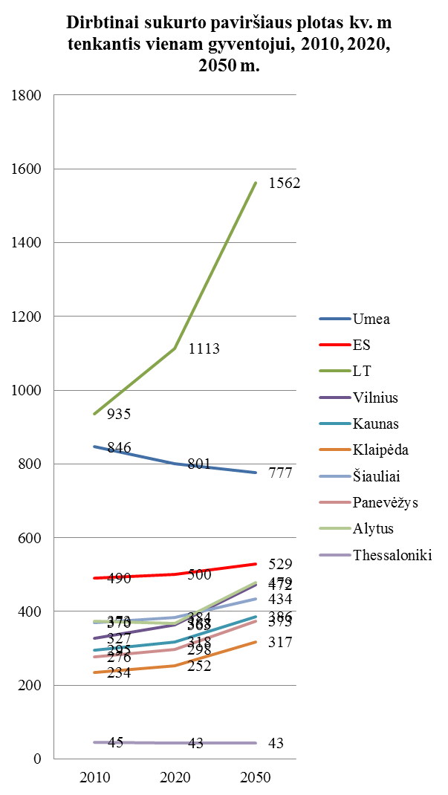
analogija

Slide 3
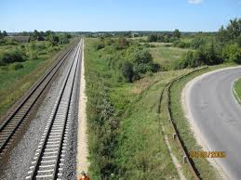
Infrastruktūros plėtros įstatymas
Inžinerinės infrastruktūros valdytojai privalo leisti naudotis inžineriniais koridoriais (apsaugos zonomis) kitiems inžinerinės infrastruktūros valdytojams, įrengiant jų inžinerinius tinklus, nepažeidžiant konkretiems inžineriniams statiniams taikomų įrengimo techninių reikalavimų.
Nuotrauka iš Kelprojektas.lt

Slide 4
Infrastruktūros plėtros įstatymas
Savivaldybės inžinerinė infrastruktūra planuojama inžinerinių komunikacijų koridoriuose. Inžinerinių komunikacijų koridoriams formuojami atskiri žemės sklypai.
Jei komunikacijų koridoriai nesuplanuoti ir tinklų negalima įrengti esamuose susisiekimo ir inžinerinių tinklų koridorių teritorijų naudojimo būdo žemės sklypuose, šių tinklų įrengimui nustatomi servitutai.

Slide 5
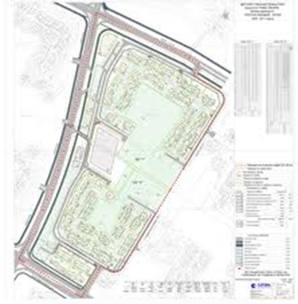
procesas

Slide 6
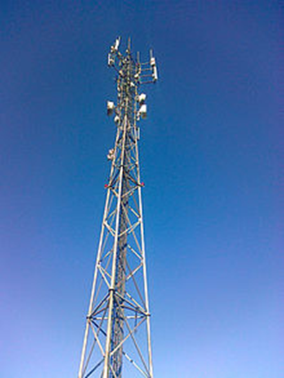
reglamentavimas
Inžinerinės infrastruktūros vystymo (elektros, dujų ir naftos tiekimo tinklų) planų rengimo taisyklių pakeitimas
Elektroninių ryšių infrastruktūros vystymo specialiųjų planų rengimo taisyklės
Notes:
„Tais atvejais, kai ketinama rengti planą, kuris visiškai arba iš dalies finansuojamas valstybės ar savivaldybės biudžeto lėšomis, plano organizatorius privalo įvertinti pagrįstus elektroninių ryšių tinklų savininkų ar valdytojų pasiūlymus dėl jiems priklausančios infrastruktūros plėtros. Tais atvejais, kai pasiūlymui pritariama, į jį turi būti atsižvelgiama rengiant plano rengimo darbų programą.“

Slide 7
STR Statinio projektavimas
jau pastato projektavimo eigoje, techniniame projekte elektroninių ryšių (telekomunikacijų) dalyje turėtų būti pateikiami elektroninių ryšių įrenginių ir tinklų projektiniai sprendiniai,
o pastatų rekonstravimo ar kapitalinio remonto atvejais – pateikiami duomenys apie esamų elektroninio ryšio sistemų (įrenginių ir tinklų) techninę būklę, jų panaudojimo galimybes, atitiktį normatyvinių dokumentų, taisyklių reikalavimams, kiti duomenys.

Slide 8
STR Statinio projektavimas
Nustatyta pareiga išduodant SLD patikrinti, ar projekto sprendiniuose numatyta optimizuoti pastato inžinerinių sistemų suderinamumą. Nustačius neatitikimą, SLD neišduodamas.
Naujai statomame, rekonstruojamame ir atnaujinamame (modernizuojamame) pastate (kai atliekami kapitalinio remonto darbai):
1) galutinio paslaugų gavėjo vietoje, t.y. bute (įskaitant jų bendros nuosavybės elementus), turi būti įrengta sparčiajam elektroniniam ryšiui parengta pastato inžinerinė sistema iki tinklo galinių taškų
2) turi būti įrengtas elektroninių ryšių prieigos punktas

Slide 9
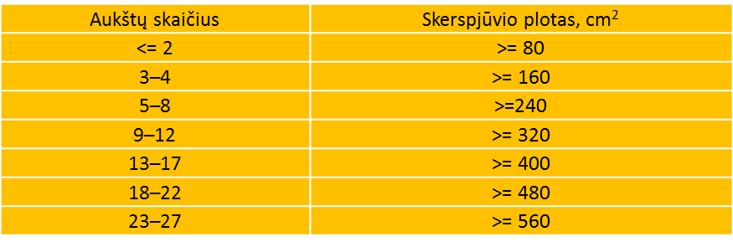
Reikalavimai projektavimas
* Elektroninių ryšių inžinerinės sistemos (aparatinės, elektroninių ryšių spintos, elektroninių ryšių lizdai, horizontalios trasos, kanalai, magistralinės trasos, skirstomosios dėžutės, elektroninių ryšių tinklų įvadai, įskaitant įvadus stoguose) turi būti suprojektuotos pagal Elektroninių ryšių įrengimo, žymėjimo, priežiūros ir naudojimo taisyklėse (patvirtintos RRT) nustatytus reikalavimus.

Slide 10
Kontrolė
Projektavimo metu → projekto vadovas
Leidimo išdavimo metu → savivaldybė
Statybos metu → techninis prižiūrėtojas
RRT → nagrinėja fizinių ir juridinių asmenų skundus dėl netinkamo elektroninių ryšių infrastruktūros įrengimo ir naudojimo

Slide 11
Statybos įstatymo pakeitimai
statybos leidimų išdavimo tvarkos paprastinimas;
statybos proceso dalyvių atsakomybių nustatymas;

Slide 12
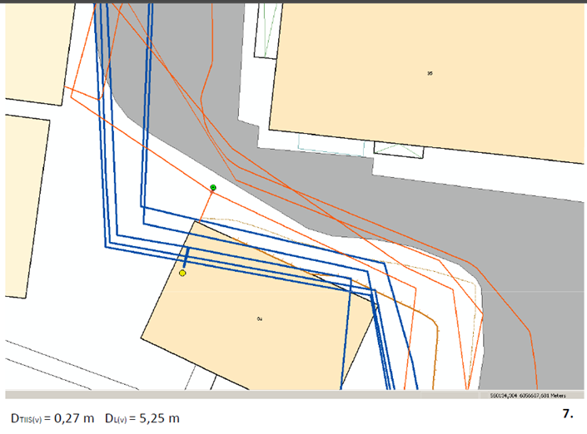
Pasiūlymai
TIIS tikslas kaupti informaciją apie topografinius ir infrastruktūros objektus vienoje vietoje ir pagal vieningą metodiką, užtikrinti centralizuotai pasiekiamas kompleksines infrastruktūros elektronines paslaugas:
topografinių ir inžinerinių tinklų planų derinimo;
techninių projektų suvestinių planų derinimo;
žemės kasimo leidimų išdavimo;
susieti įvykius su TPDRIS, TIIS, IS InfoStatyba, NTR.

Slide 13
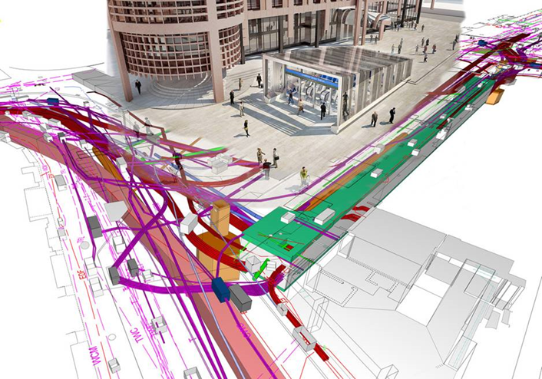
Pasiūlymai
Planuojama sukurti statinio informacinio modeliavimo norminių dokumentų kompleksą ir nacionalinį statybos informacijos klasifikatorių parengti.

Slide 14
Pasiūlymai
AM - informuoja LAR ir SPSC, kad vykdant mokymus, taip pat savo internetinių svetainių tinklalapiuose atkreiptų projektuotojų dėmesį į pasikeitusius STR reikalavimus bei prievolę rengti projekto dalis, numatančias plačiajuosčio internetinio ryšio įvedimo galimybę, projektuojamuose pastatuose.
VTPSI - informuoja tikrinamų objektų statytojus, rangovus, techninius priežiūrėtojus, projektuotojus apie prievolę numatyti tinkamus sprendinius ir reikiamą infrastruktūrą galimai plačiajuosčio internetinio ryšio plėtrai.

